Slide 1
Depistarea precoce a mastitei bovine folosind termografia infraroșu pentru imbunatatirea calitatii laptelui de vaca și asigurarea sustenabilitatii fermelor de familie din România
SESIUNEA ANIVERSARĂ " 95 DE ANI DE LA ÎNFIINȚAREA ICAR” București 31 mai 2022
Andra-Sabina Neculai-Valeanu
Adina-Mirela Ariton
Ioana-Cristina Crivei
Alina-Catalina Sanduleanu
Ioana Porosnicu
Bianca Madescu
Radu Ciprian
S.C.D.C.B Dancu

Slide 2
CUPRINS
01
INTRODUCERE
Sectorul cresterii vacilor de lapte in Romania
02
MASTITA BOVINA – Implicatii si metode de diagnostic
Mastita bovina
03
Designul studiului
Lotul experimental. Materiale si metode utilizate in studiu
04
Corelatii intre temperature locala la nivelul ugerului si numarul de celule somatice
Rezultate
05
Concluzii
Beneficiile utilizarii termografiei in monitorizarea sanatatii ugerului la vacile de lapte, într-o manieră non-invazivă

Slide 3
01
INTRODUCERE
Sectorul cresterii vacilor de lapte in Romania

Slide 4
Sectorul cresterii vacilor de lapte in cifre

Slide 5
Construirea unui sistem alimentar durabil prin intermediul strategiei
„De la fermă la consumator”
SUSTENABILITATE
OBIECTIVE
Mediu
Economice
Societale
Modernizare
Tehnologii inovatoare
Schimbările în practicile agricole
PRODUCȚIE DE LAPTE
Eficientă
Ecologică

Slide 6
02
MASTITA BOVINA
Implicatii pentru producatori, procesatori, consumatori
Metode de diagnostic

Slide 7
Implicatii pentru producatori, procesatori, consumatori
Mastita bovina
FERMIERI
PROCESATORI
CONSUMATORI
Afectează sănătatea și bunăstarea vacilor
Genereaza pierderi economice majore
Dificultăți în procesarea produselor lactate
Reducerea termenelor de valabilitate
Risc de toxiinfecții alimentare
Riscul aparitiei antibiorezistentei

Slide 8
Metode de diagnostic
Evaluarea animalului
Metode bazate pe modificări ale compoziției laptelui
Metode bazate pe izolarea și identificarea microorganismelor cauzale

Slide 9
Utilizarea de noi instrumente in diagnosticul precoce al mastitei la vacile de lapte
Acuratete si rapiditate
Specificitate si sensibilitate
Economica si fiabila
Metoda de diagnostic ideala

Slide 10
03
Designul studiului
Scopul studiului. Lotul experimental. Metode de diagnostic utilizate in studiu

Slide 11
Scopul studiului. Materiale si metode utilizate in studiu
Scopul studiului
de a evalua dacă imaginile termice (termograme) generate de o camera bazata pe termografie in infrarosu, conectata la un smartphonre, ar putea fi utile pentru depistarea precoce a cazurilor de mastită la vacile de lapte
Material si metoda
probele de lapte și temperatura locala de la nivelul ugerului (TLU) de la 21 de vaci de lapte (Baltata cu Negru Romaneasca - Holstein Friesian)
Vârsta animalelor a variat între 3 și 5 ani, numarul de zile de lactatie și producția de lapte au fost 65 +/- 35 de zile, respectiv 17 +/- 2,2 kg (media +/- SD)
Echipament electronic de numărare automata a celulelor somatice (metoda fluoro-optica), respectiv o camera bazata pe termografie în infraroșu (IRT), conectată la smartphone.

Slide 12
04
Rezultate
Corelatii intre temperature locala la nivelul ugerului si numarul de celule somatice

Slide 13
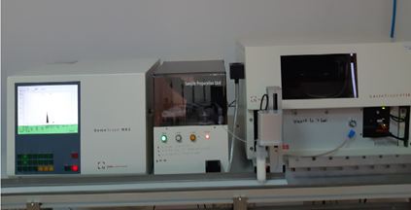
Analizorul automat – Sistemul FTIR CombiScope 600/300 (LactoScope FTIR 600/300 și SomaScope LFC 600/300)
Laboratorul de Nutritie, Calitatea si Siguranta Produselor Alimentare

Slide 14
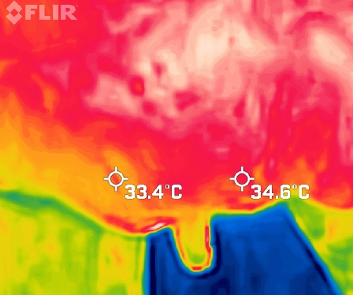
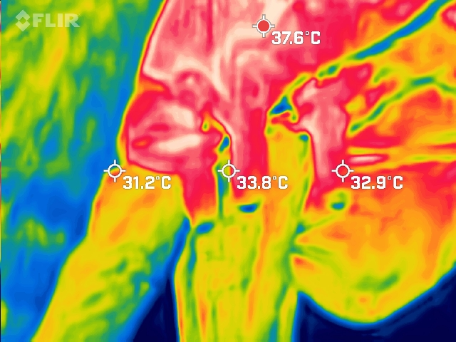
Imagini termografice (termograme) de la nivelul ugerului, la vaci cu mastită.
A
B
Culorile mai închise reprezintă temperaturi mai reci (sageata albastra), iar culorile mai deschise reprezintă temperaturi mai ridicate (sageata mov)

Slide 15
ŷ = 0X + 37.48082
 | Vaci sanatoase (NCS <200.000 Celule/ml) (n=13) |  | Vaci cu mastita (NCS >200.000 Celule/ml) (n=8)
 | SCC x 1000 | Temperatura locala la nivelul ugerului (TSU) (°C) | SCC x 1000 | Temperatura locala la nivelulugerului (TSU) (°C)
Min | 21 | 35.4 | 200 | 37.2
Max | 98 | 37.3 | 7184 | 39
Media | 64 | 36.4 | 1989 | 38.3
DV | 35 | 0.3 | 254 | 0.3

Slide 16
05
Concluzii
Beneficiile utilizarii termografiei in monitorizarea sanatatii ugerului la vacile de lapte, într-o manieră non-invazivă

Slide 17
Beneficiile utilizarii termografiei in monitorizarea sanatatii ugerului la vacile de lapte, într-o manieră non-invazivă
Detectarea precoce ar putea reduce incidența mastitei în fermele cu vaci de lapte, ceea ce ar avea beneficii economice, de bunăstare și de sănătate considerabile.
Reducerea consumului de antibiotic si prevenirea antibiorezistentei
creșterea competitivității agroalimentare și a dezvoltării durabile a spațiului rural, în condiții de siguranță alimentară și mediu înconjurător protejat

Slide 18
Va multumesc!

